Slide 1
第四节
隐函数和参数方程求导
一、隐函数的导数
二、由参数方程确定的函数的导数

Slide 2
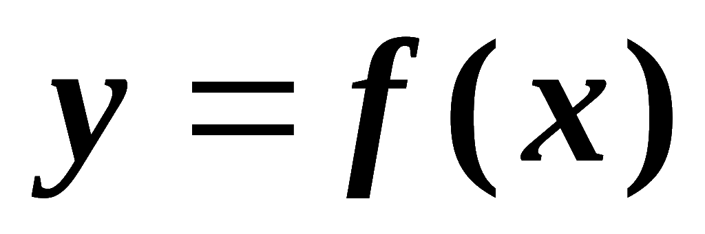
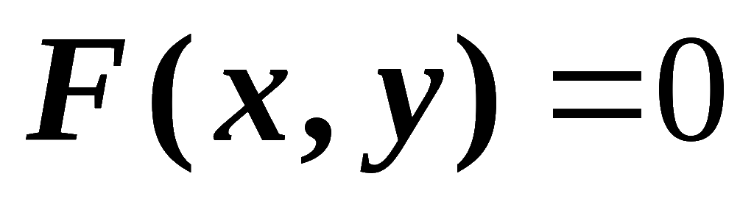
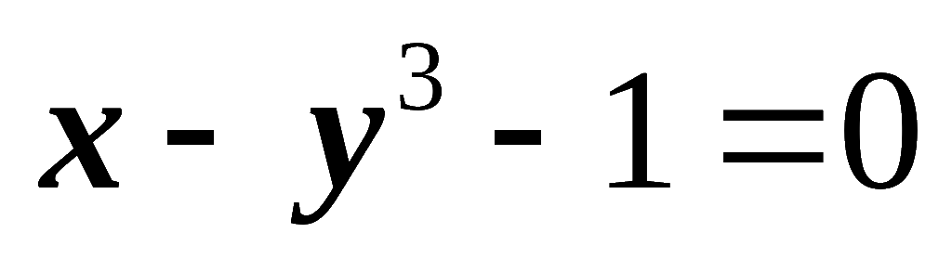
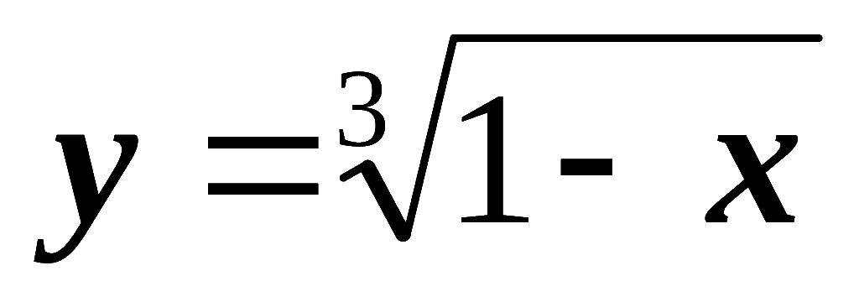
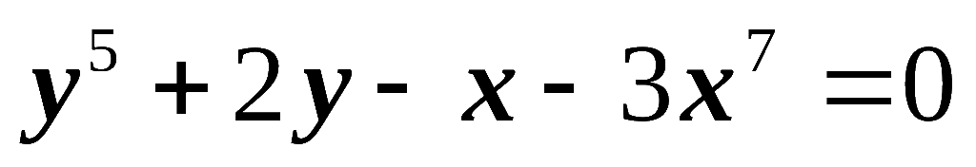
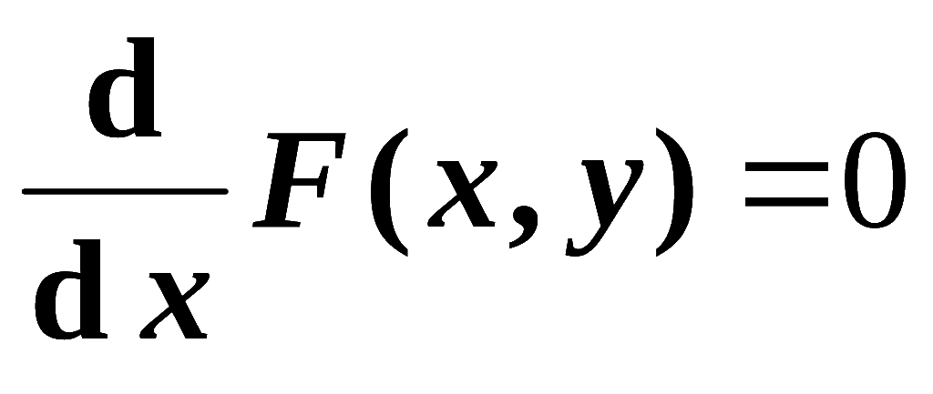
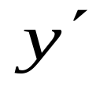
一、隐函数的导数
由
表示的函数 , 称为显函数 .
若由方程
可确定 y 是 x 的函数 ,则称此
函数为隐函数 .
例如,
可确定显函数
可确定 y 是 x 的函数 ,但此隐函数
不能显化 .
隐函数求导方法:
将y看成x的函数两边对 x 求导
(含导数 的方程)

Slide 3
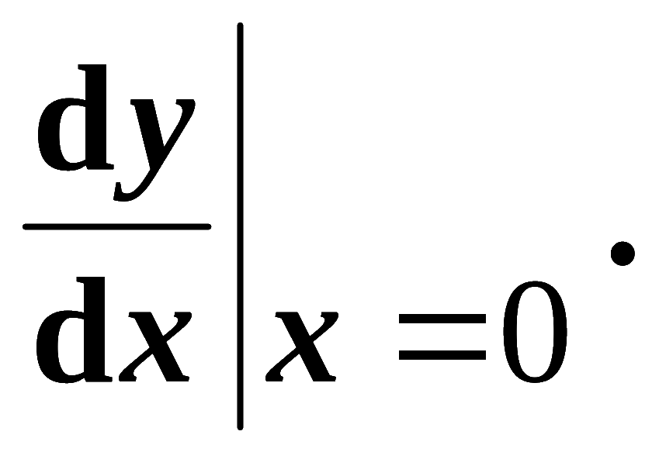
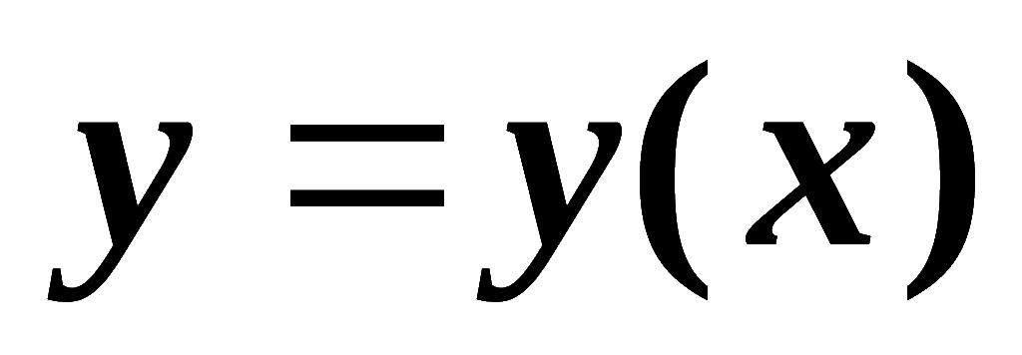
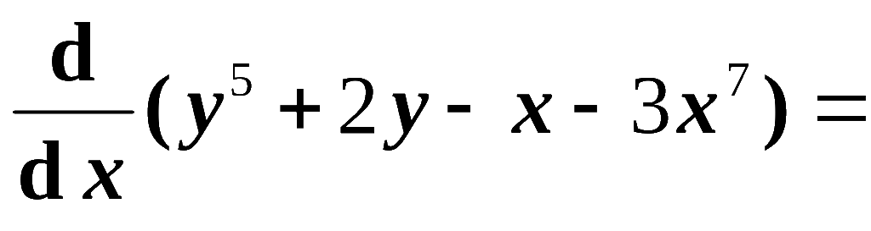

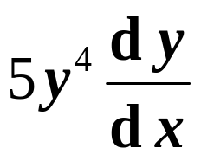
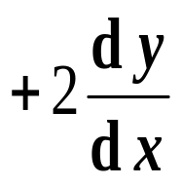

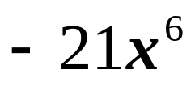

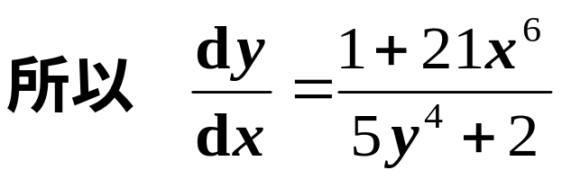
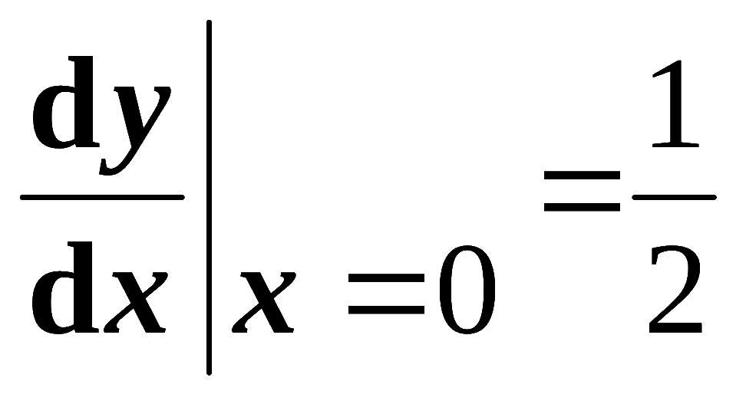
例1. 求由方程
确定的隐函数
在 x = 0 处的导数
解:将y看成x的函数方程两边对 x 求导
得
因 x = 0 时 y = 0 , 故

Slide 4
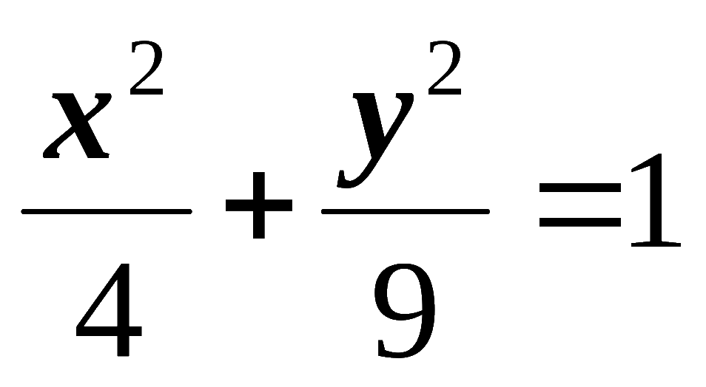
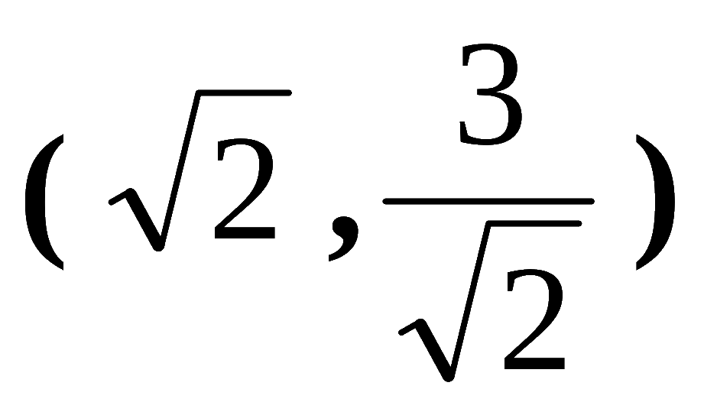

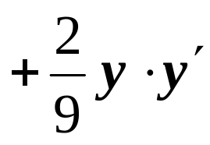
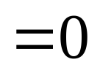
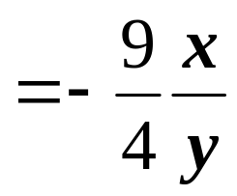
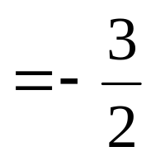
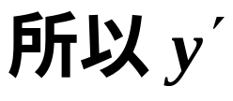
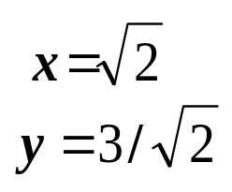
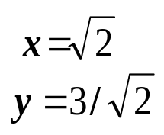
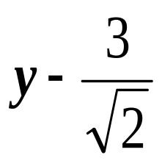
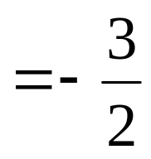
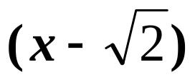
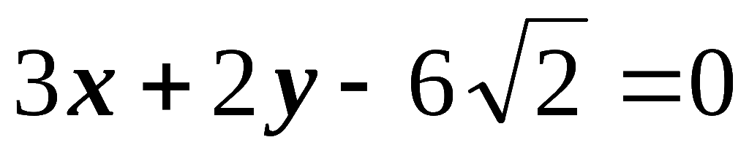
例2. 求椭圆
在点
处的
切线方程.
解: 椭圆方程两边对 x 求导
故切线方程为
即

Slide 5

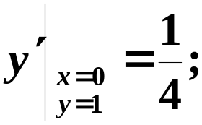


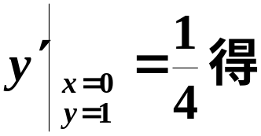
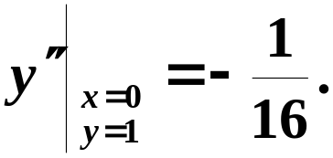

例3
解

Slide 6
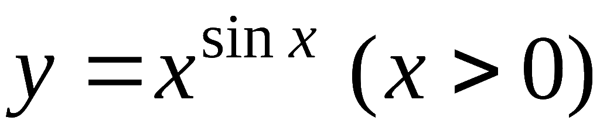
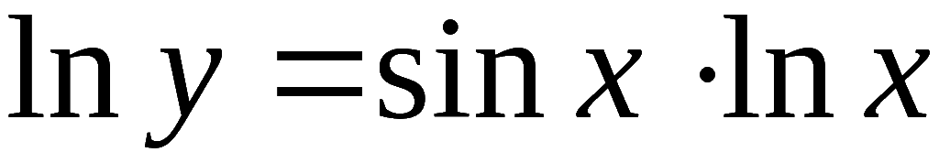
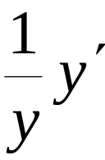
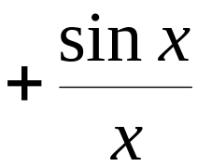

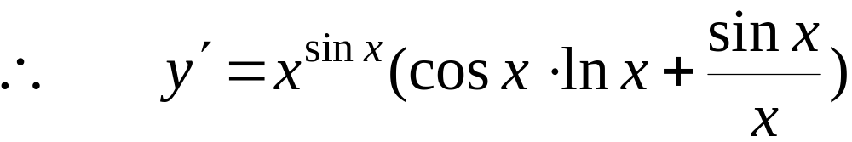
例4. 求
的导数 .
解: 两边取对数 , 化为隐式
两边对 x 求导

Slide 7
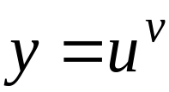

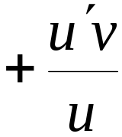

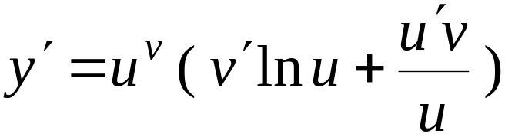
说明:
1) 对幂指函数
可用对数求导法求导 :

Slide 8
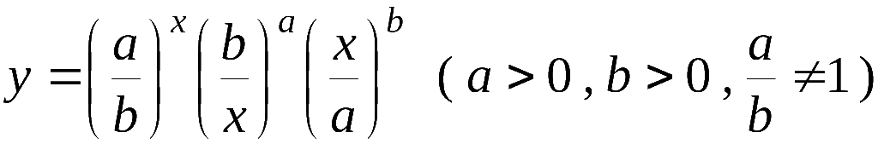
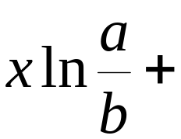



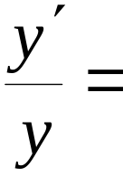
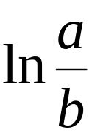
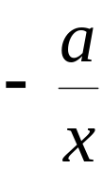
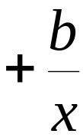
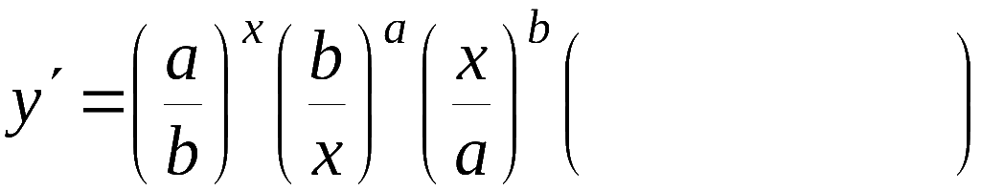
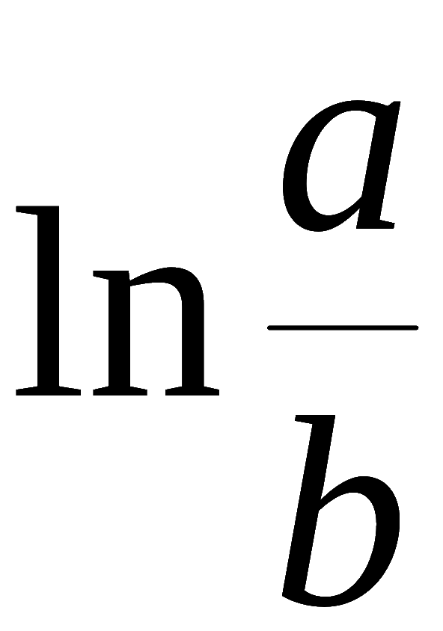
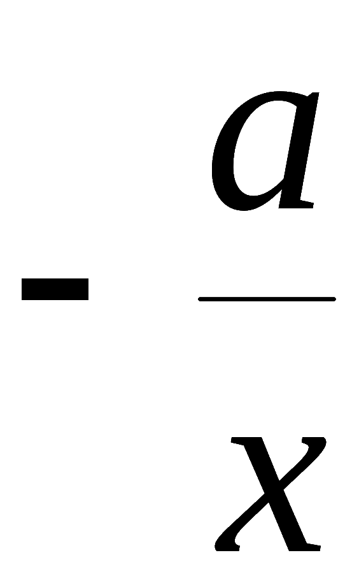
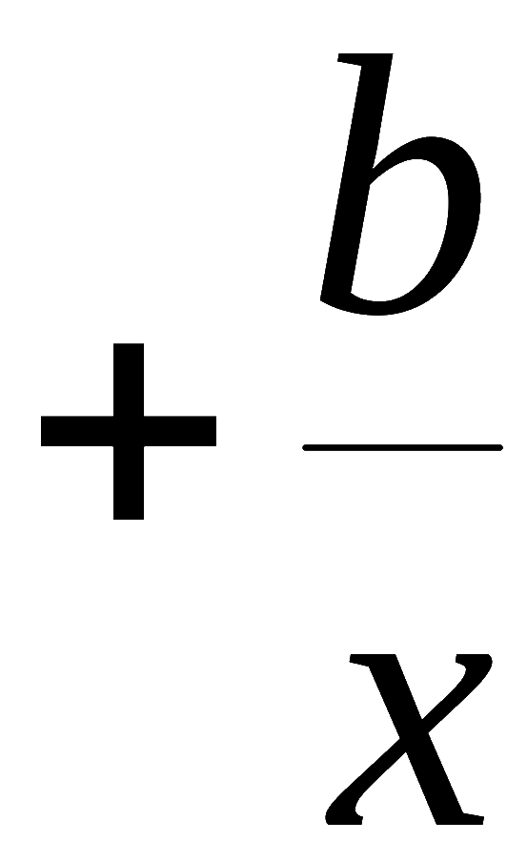
2) 有些显函数用对数求导法求导很方便 .
例如,
两边取对数
两边对 x 求导

Slide 9
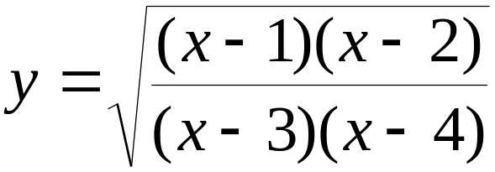











又如,
两边取对数
对 x 求导

Slide 10












二、由参数方程确定的函数的导数
若参数方程
可确定一个 y 与 x 之间
的函数关系,
可导,则
时, 有
时, 有
(此时看成 x 是 y 的函数 )

Slide 11














若上述参数方程中
二阶可导,
且
则由它确定的函数
可求二阶导数 .
利用新的参数方程
,可得

Slide 12














例4. 设
注意 :
已知
?
, 且
求
解:

Slide 13














例6. 设由方程
确定函数
求
解: 方程组两边对 t 求导 , 得
故

Slide 14








例8
解

Slide 15
内容小结
1. 隐函数求导法则
直接对方程两边求导
2. 对数求导法 :
适用于幂指函数及某些用连乘,
连除表示的函数
转化
3. 参数方程求导法
极坐标方程求导
求高阶导数时,从低到高每次都用参数方程求导公式

Slide 16









例. 设
求
提示: 分别用对数法求导法求
答案:

